Slide 1

Муниципальное общеобразовательное бюджетное учреждение «Холмовская средняя общеобразовательная школа»
«Школьное инициативное бюджетирование» Проект
«Штаб юнармейца»
Авторы проекта Колесникова Анастасия
Бешхадем Эдуард
Бешхадем Илья
Руководитель проекта:
Кочетков Александр Александрович

Slide 2
Цель проекта:
Создать штаб Юнармейцев, для развития юнармейского движения в целях популяризации военно-патриотического движения и формирования патриотического сознания у подростков и молодежи.

Slide 3
Задачи проекта:
Утвердить проект по оформлению штаба для юнармейцев.
Практически реализовать строительство штаба

Slide 4

Паспорт проекта
«Штаб юнармии»
Краткая аннотация проекта
МБОУ «Холмовская СОШ» активизирует работу в военно-патриотическом направлении и в качестве социально значимого проекта предлагает проект по оформлению штаба юнармейца. В рамках реализации проекта планируется создать комнату Юнармейца на базе МБОУ «Холмовская СОШ», с целью формирования духовно-нравственных качеств подрастающего поколения, воспитанию патриотизма и гражданственности, учащимся предоставится возможность детально познакомиться и приобщиться к деятельности ВДПОД "Юнармия", примерить на себя форму юнармейца и почувствовать себя юным патриотом-защитником, увидеть достижения членов юнармейского отряда и загореться желанием стать членом ВПОД «Юнармия»
Ответственное лицо по проекту: Иванова П.А., Кочетков А.А, Колесникова Н.А.

Slide 5
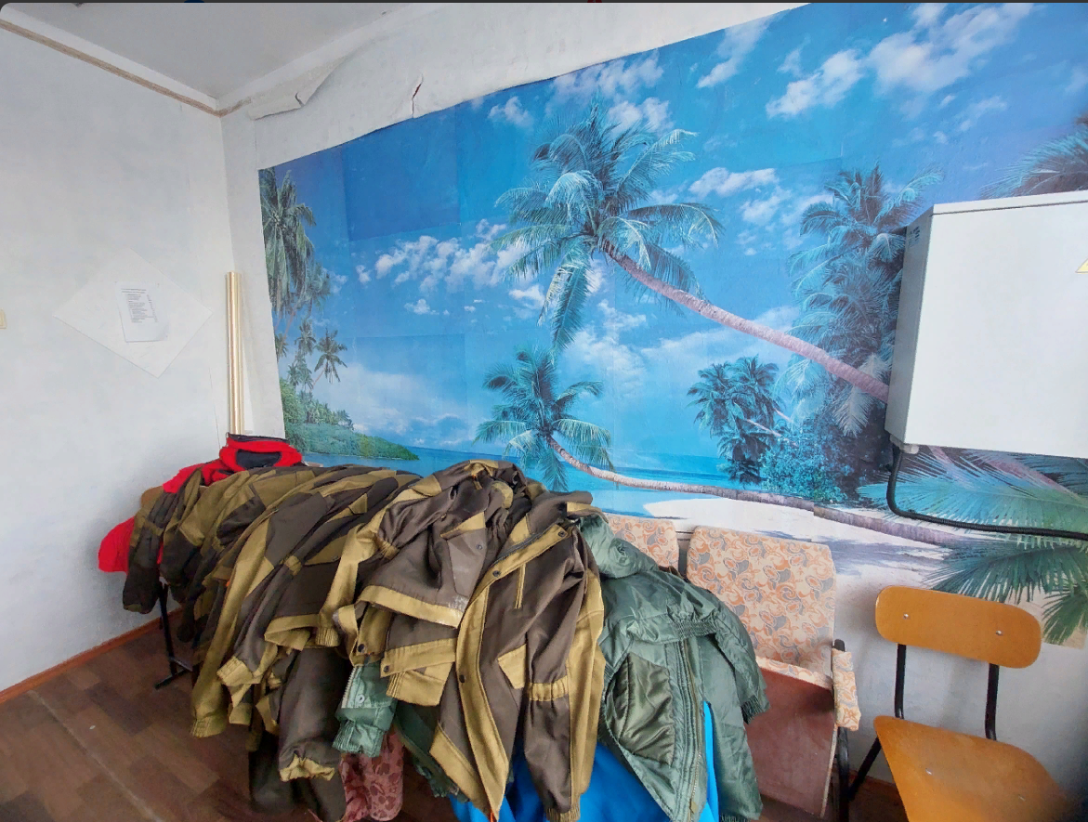
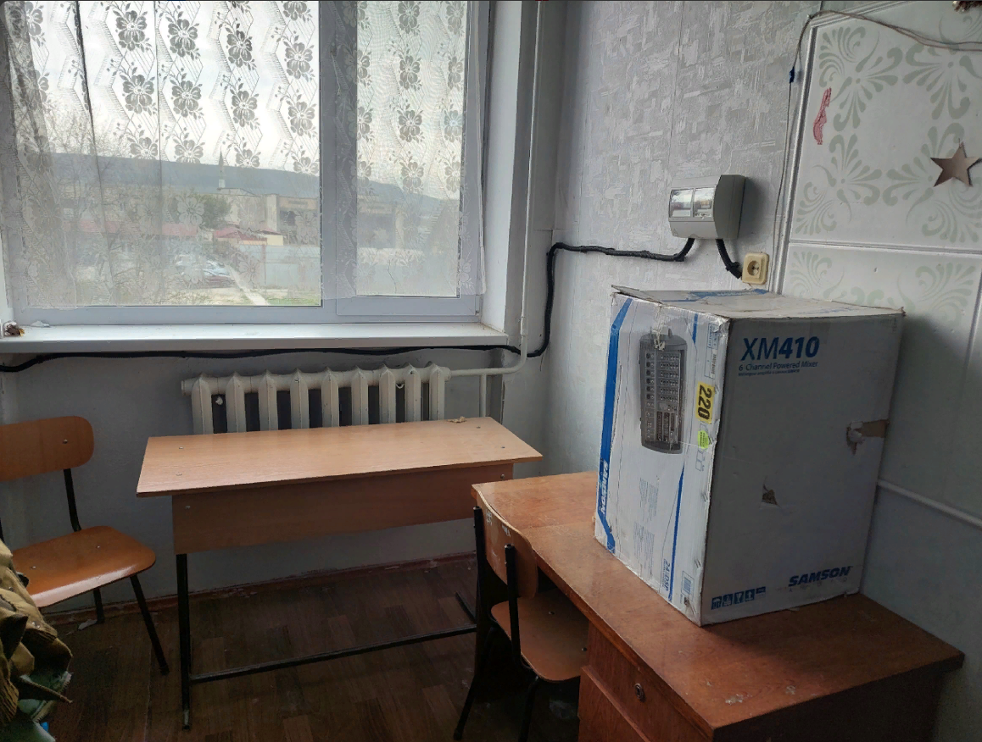
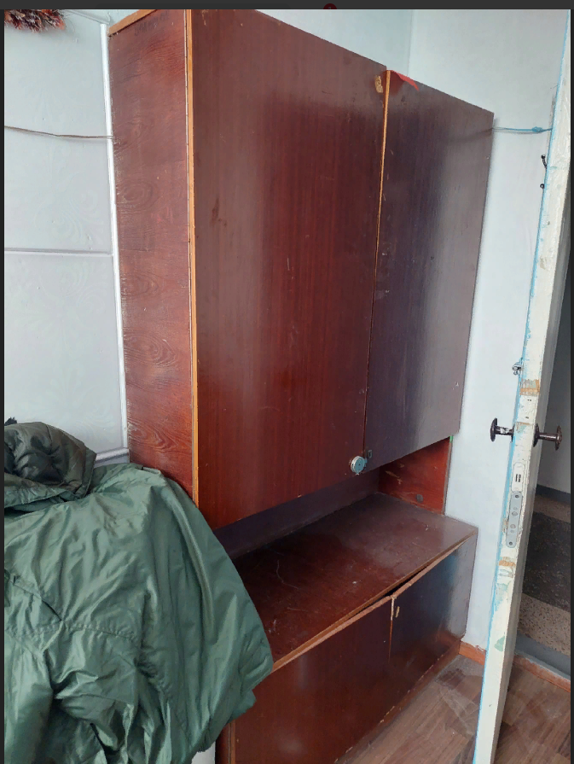
Состояние объекта до реализации проекта
«Школьное инициативное бюджетирование»

Slide 6

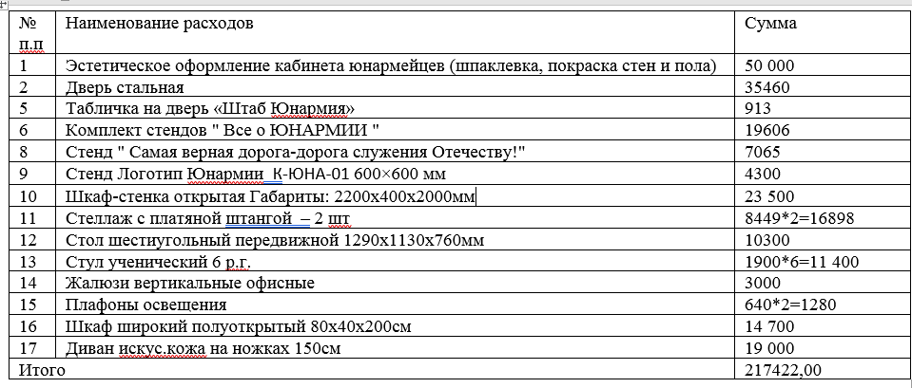
Смета расходов
Смета расходов с фото выбранных товаров приложена к проекту

Slide 7
Ожидаемые результаты:
Создание штаба «Юнармии»;
Создание места для хранения необходимой атрибутики;
Оснащение данной комнаты такой информацией, которая могла бы заинтересовать и способствовать развитию понимания деятельности юнармейского движения, в этой комнате будут размещены интересные, познавательные материалы, обеспечивающие выполнение всех требований единого воспитательного стандарта;
Создание места для собраний актива штаба;
Привлечение волонтеров к решению совместных задач.

Slide 8
СПАСИБО ЗА ВНИМАНИЕ!

